Slide 1


Slide 2


TRƯỜNG ĐẠI HỌC BÁCH KHOA TP HỒ CHÍ MINH
KHOA KỸ KHOA HỌC VÀ KỸ THUẬT MÁY TÍNH
ĐỒ ÁN TỐT NGHIỆP
PHÁT TRIỂN NỀN TẢNG TÌM KIẾM VIỆC LÀM, TUYỂN DỤNG VÀ TƯ VẤN NGHỀ NGHIỆP TÍCH HỢP AI.
MĐT: HK251-DATN-028
GVHD: TS. TRƯƠNG TUẤN ANH
SVTH: ĐẶNG THANH HÀNG – 2220005
Thành phồ Hồ Chí Minh, tháng 12 năm 2025

Slide 3
NỘI DUNG
1
GIỚI THIỆU ĐỀ TÀI
2
CÁC HỆ THỐNG TƯƠNG TỰ TRÊN THỊ TRƯỜNG
3
PHÂN TÍCH HỆ THỐNG
4
THIẾT KẾ HỆ THỐNG
5
HIỆN THỰC HỆ THỐNG
6
TÍNH NĂNG AI CỦA HỆ THỐNG
7
KIỂM THỬ HỆ THỐNG
8
TRIỂN KHAI HỆ THỐNG TRÊN AWS
9
KẾT LUẬN

Slide 4




1. GIỚI THIỆU ĐỀ TÀI
Ngữ cảnh: Sự phát triển của công nghệ thông tin thúc đẩy sự chuyển đổi trong tuyển dụng và tư vấn nghề nghiệp, nhưng vẫn còn nhiều thách thức.
Tại sao: Hệ thống giải quyết khó khăn trong tìm việc và tuyển dụng; tích hợp AI để hỗ trợ người tìm việc tìm kiếm công việc và cải thiện hồ sơ.
Mục tiêu: Kết nối hiệu quả người tìm việc và nhà tuyển dụng.
Ý nghĩa: Thúc đẩy sự cân bằng cung-cầu trong lao động, phát triển nguồn nhân lực bền vững, hiện đại hóa quy trình tuyển dụng và tìm kiếm công việc trong bối cảnh Công nghiệp 4.0.

Slide 5

2. CÁC HỆ THỐNG TƯƠNG TỰ TRÊN THỊ TRƯỜNG
Ưu điểm:
Hỗ trợ cho cả người tìm việc và doanh nghiệp.
Đa dạng ngành nghề, công việc.
Uy tín, lâu năm.
Nhược điểm:
Chi phí cao cho doanh nghiệp nhỏ.
Tính năng AI vẫn còn hạn chế.

Slide 6

2. CÁC HỆ THỐNG TƯƠNG TỰ TRÊN THỊ TRƯỜNG
Ưu điểm:
Hỗ trợ cho cả người tìm việc và doanh nghiệp.
Đa dạng công việc.
Uy tín, lâu năm.
Nhược điểm:
Chi phí cao cho doanh nghiệp nhỏ.
Bộ lọc ngành nghề chưa đa dạng.
Tính năng AI vẫn còn hạn chế.

Slide 7
3. PHÂN TÍCH HỆ THỐNG
Yêu cầu chức năng và phi chức năng
Stakeholders: Khách, Nhà tuyển dụng, Người tìm việc, Quản trị viên.
Yêu cầu chức năng:
Khách: Tìm việc làm, xem việc làm, đăng ký tài khoản, đăng nhập.
Nhà tuyển dụng: Đăng tin tuyển dụng, quản lý tin tuyển dụng, quản lý ứng viên, tìm kiếm ứng viên, xem hồ sơ ứng viên,…
Người tìm việc: Tìm việc làm, xem việc làm, ứng tuyển, xem hồ sơ cá nhân,…
Quản trị viên: Quản lý tin tuyển dụng, quản lý nhà tuyển dụng, quản lý người tìm việc,…
Yêu cầu phi chức năng:
Hiệu suất: Thời gian phản hồi truy vấn tìm kiếm không quá 2 giây.
Tính tương thích: Hoạt dộng ổn định trên các thiết bị di động khác nhau, hỗ trợ cho các hệ điều hành phổ biến như Androi, IOS.
Khả năng mở rộng: Hệ thống dễ dàng thêm các module chức năng mới mà không thay đổi cấu trúc cũ của chương trình.

Slide 8
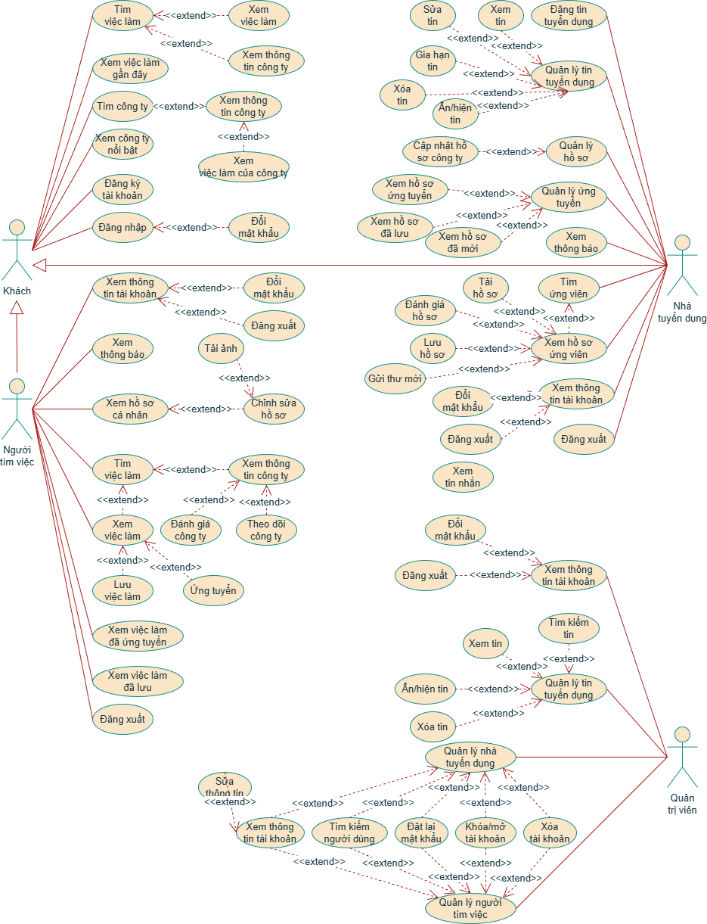

3. PHÂN TÍCH HỆ THỐNG
Usecase diagram
Toàn hệ thống

Slide 9
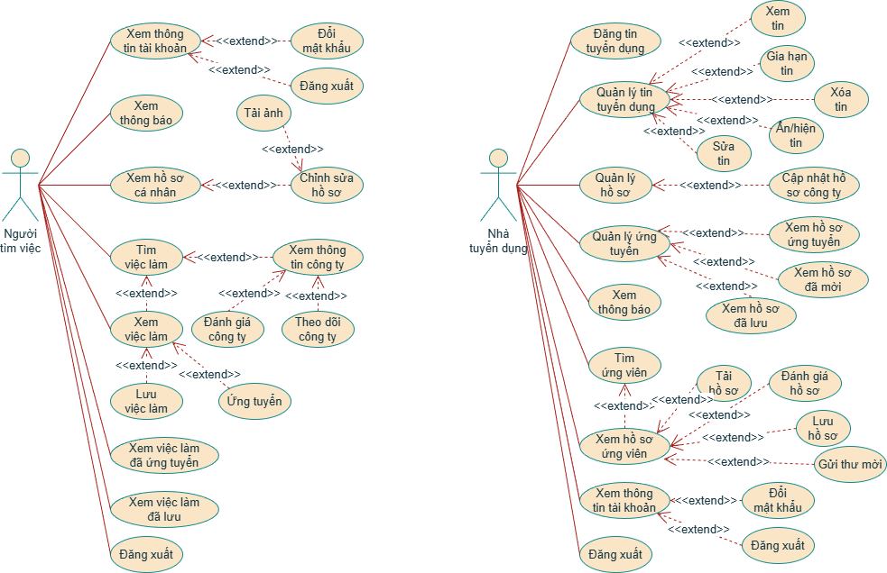
3. PHÂN TÍCH HỆ THỐNG
Usecase diagram
cho người tìm việc
Usecase diagram
cho nhà tuyển dụng

Slide 10
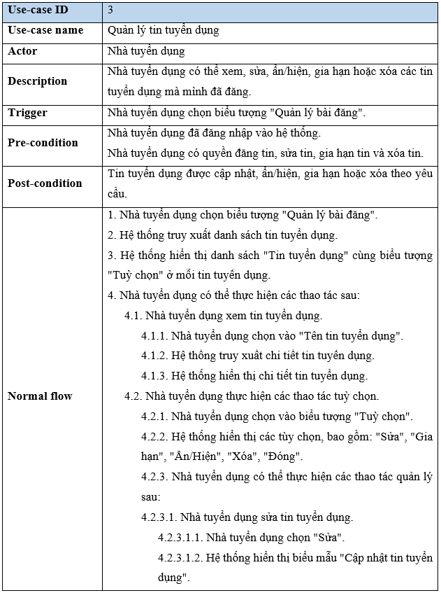
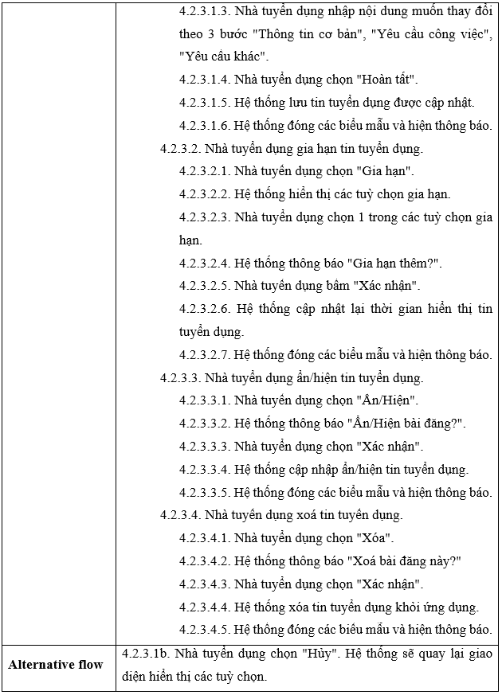
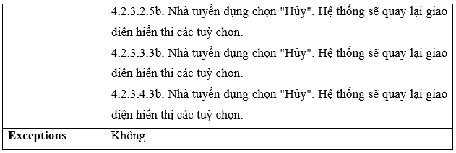
3. PHÂN TÍCH HỆ THỐNG
Bảng đặc tả usecase:
Quản lý tin tuyển dụng
(Nhà tuyển dụng)

Slide 11
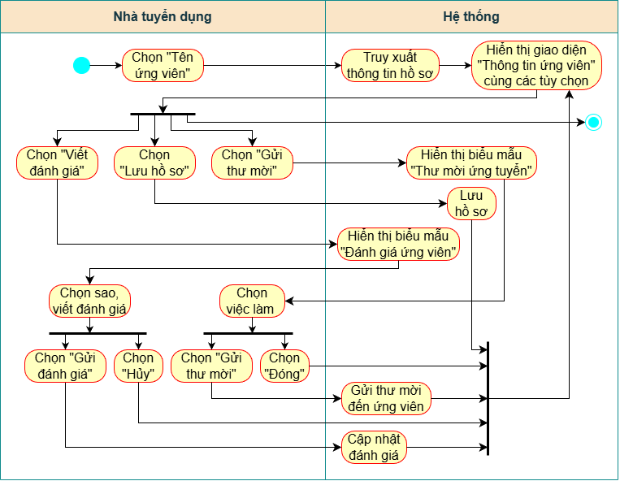
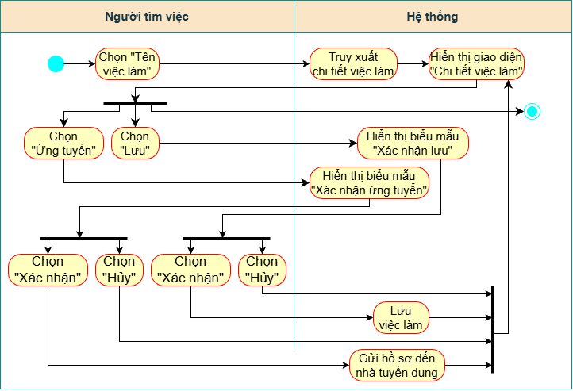
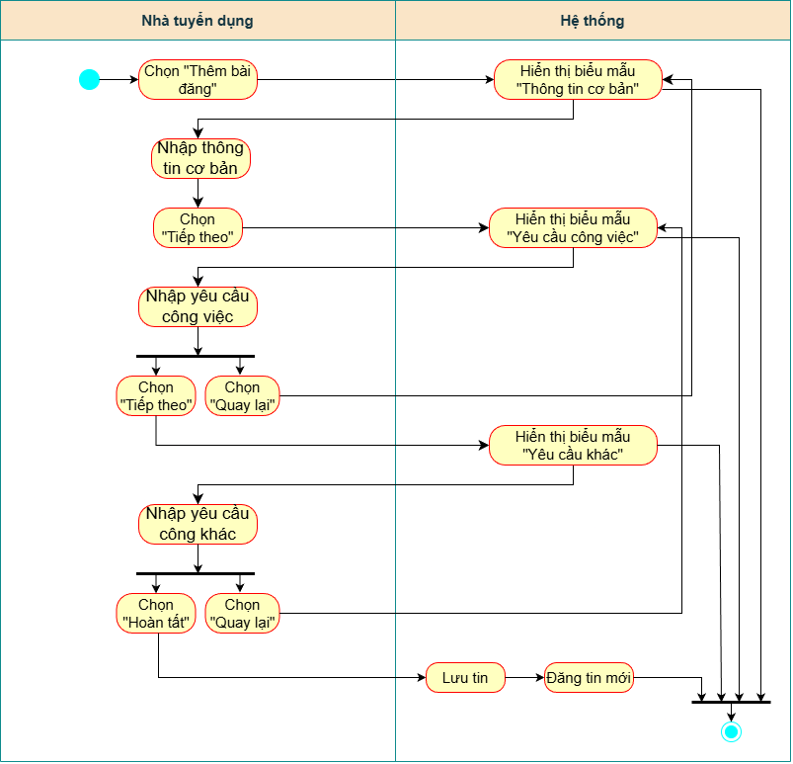
3. PHÂN TÍCH HỆ THỐNG
Activity Diagram (Xem hồ sơ ứng viên, đăng tin tuyển dụng)
Xem hồ sơ ứng viên
(Nhà tuyển dụng)
Đăng tin tuyển dụng
(Nhà tuyển dụng)

Slide 12
3. PHÂN TÍCH HỆ THỐNG
Activity Diagram (Xem việc làm)
Xem việc làm
(Người tìm việc)

Slide 13
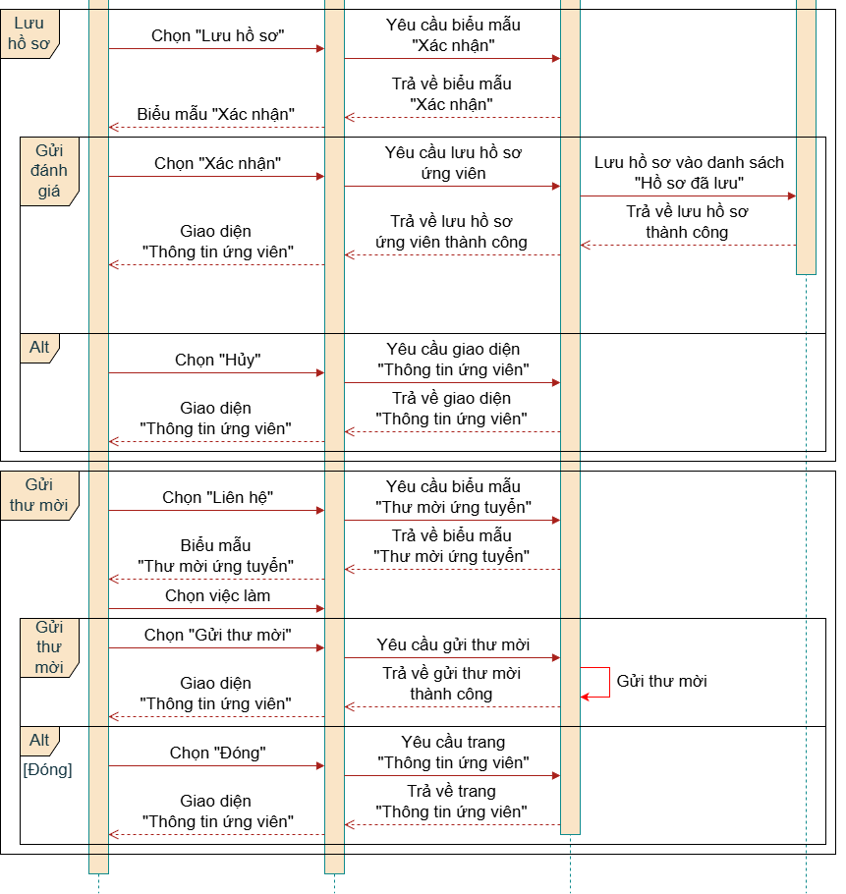
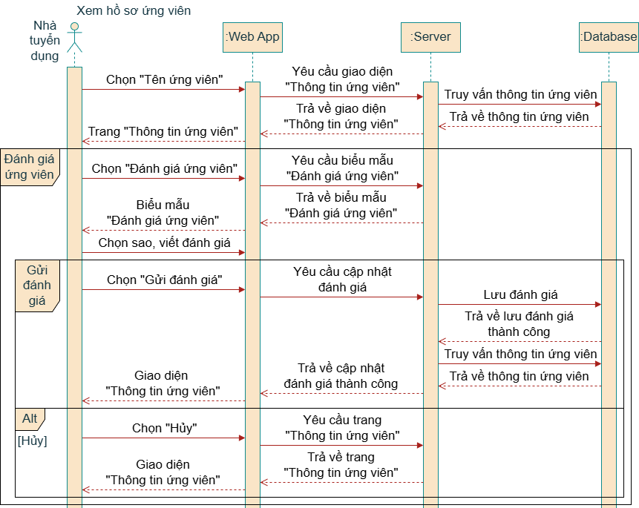
3. PHÂN TÍCH HỆ THỐNG
Sequence diagram
(Xem hồ sơ ứng viên – Nhà tuyển dụng)

Slide 14
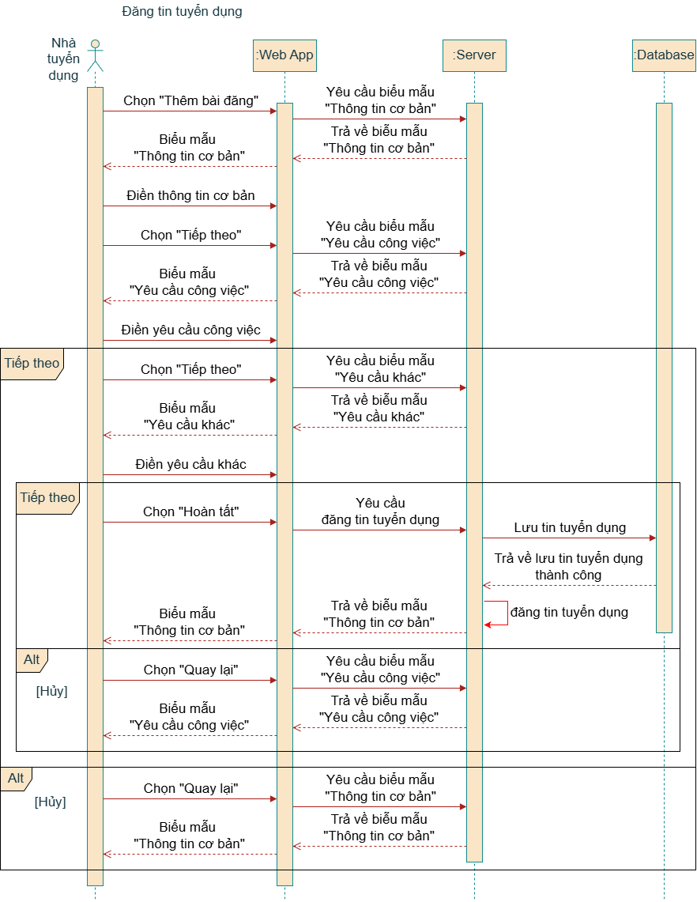
3. PHÂN TÍCH HỆ THỐNG
Sequence diagram
(Đăng tin tuyển dụng – Nhà tuyển dụng)

Slide 15
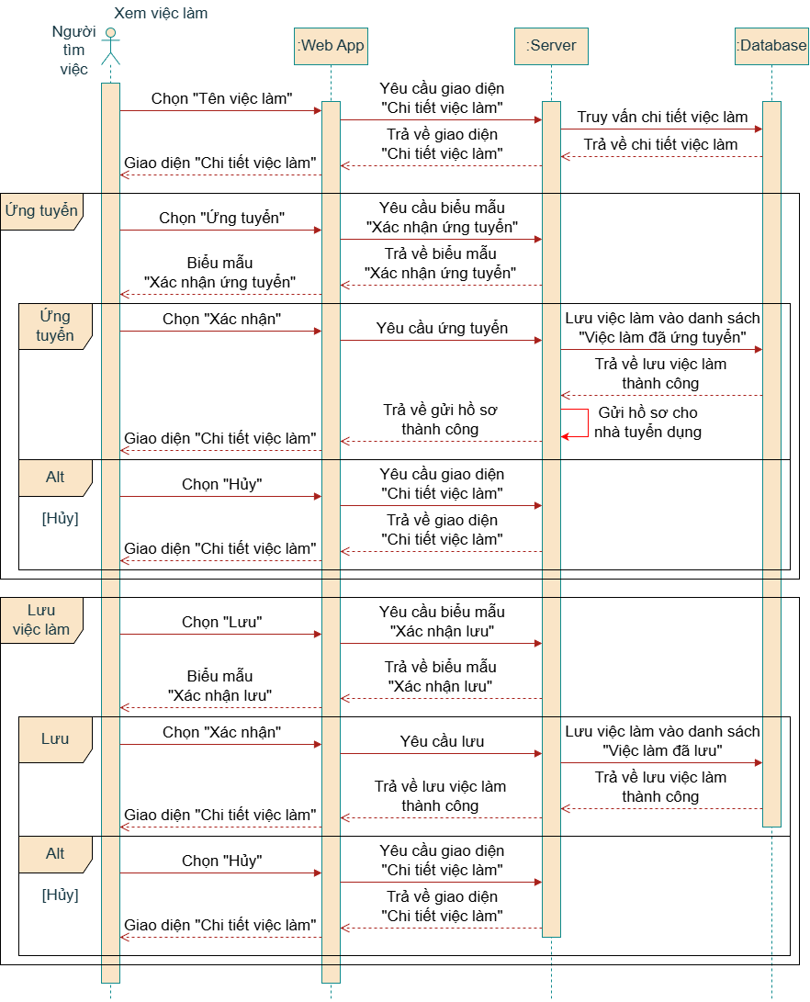
3. PHÂN TÍCH HỆ THỐNG
Sequence diagram
(Xem việc làm – Người tìm việc)

Slide 16
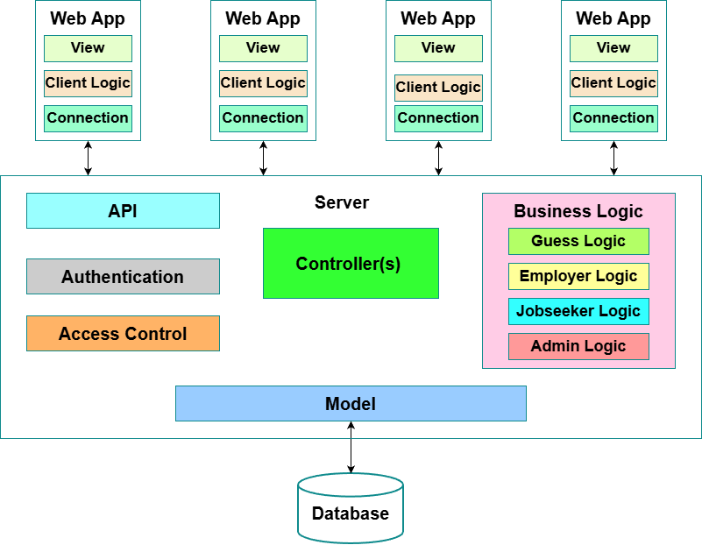
4. THIẾT KẾ HỆ THỐNG
Kiến trúc hệ thống

Slide 17
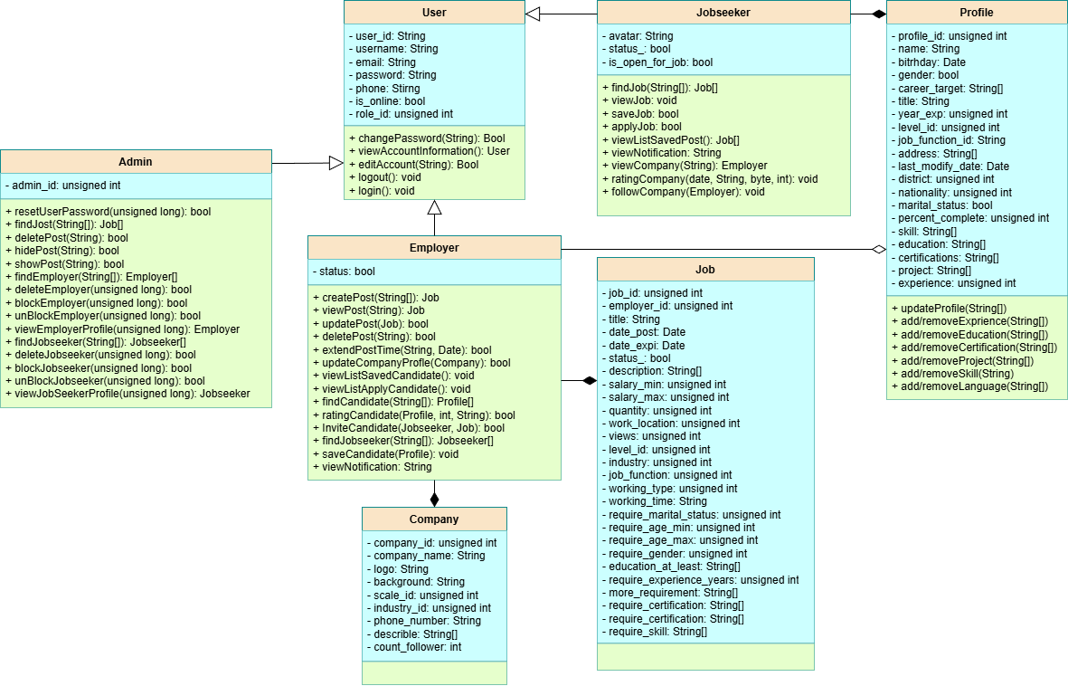
4. THIẾT KẾ HỆ THỐNG
Class diagram toàn hệ thống

Slide 18
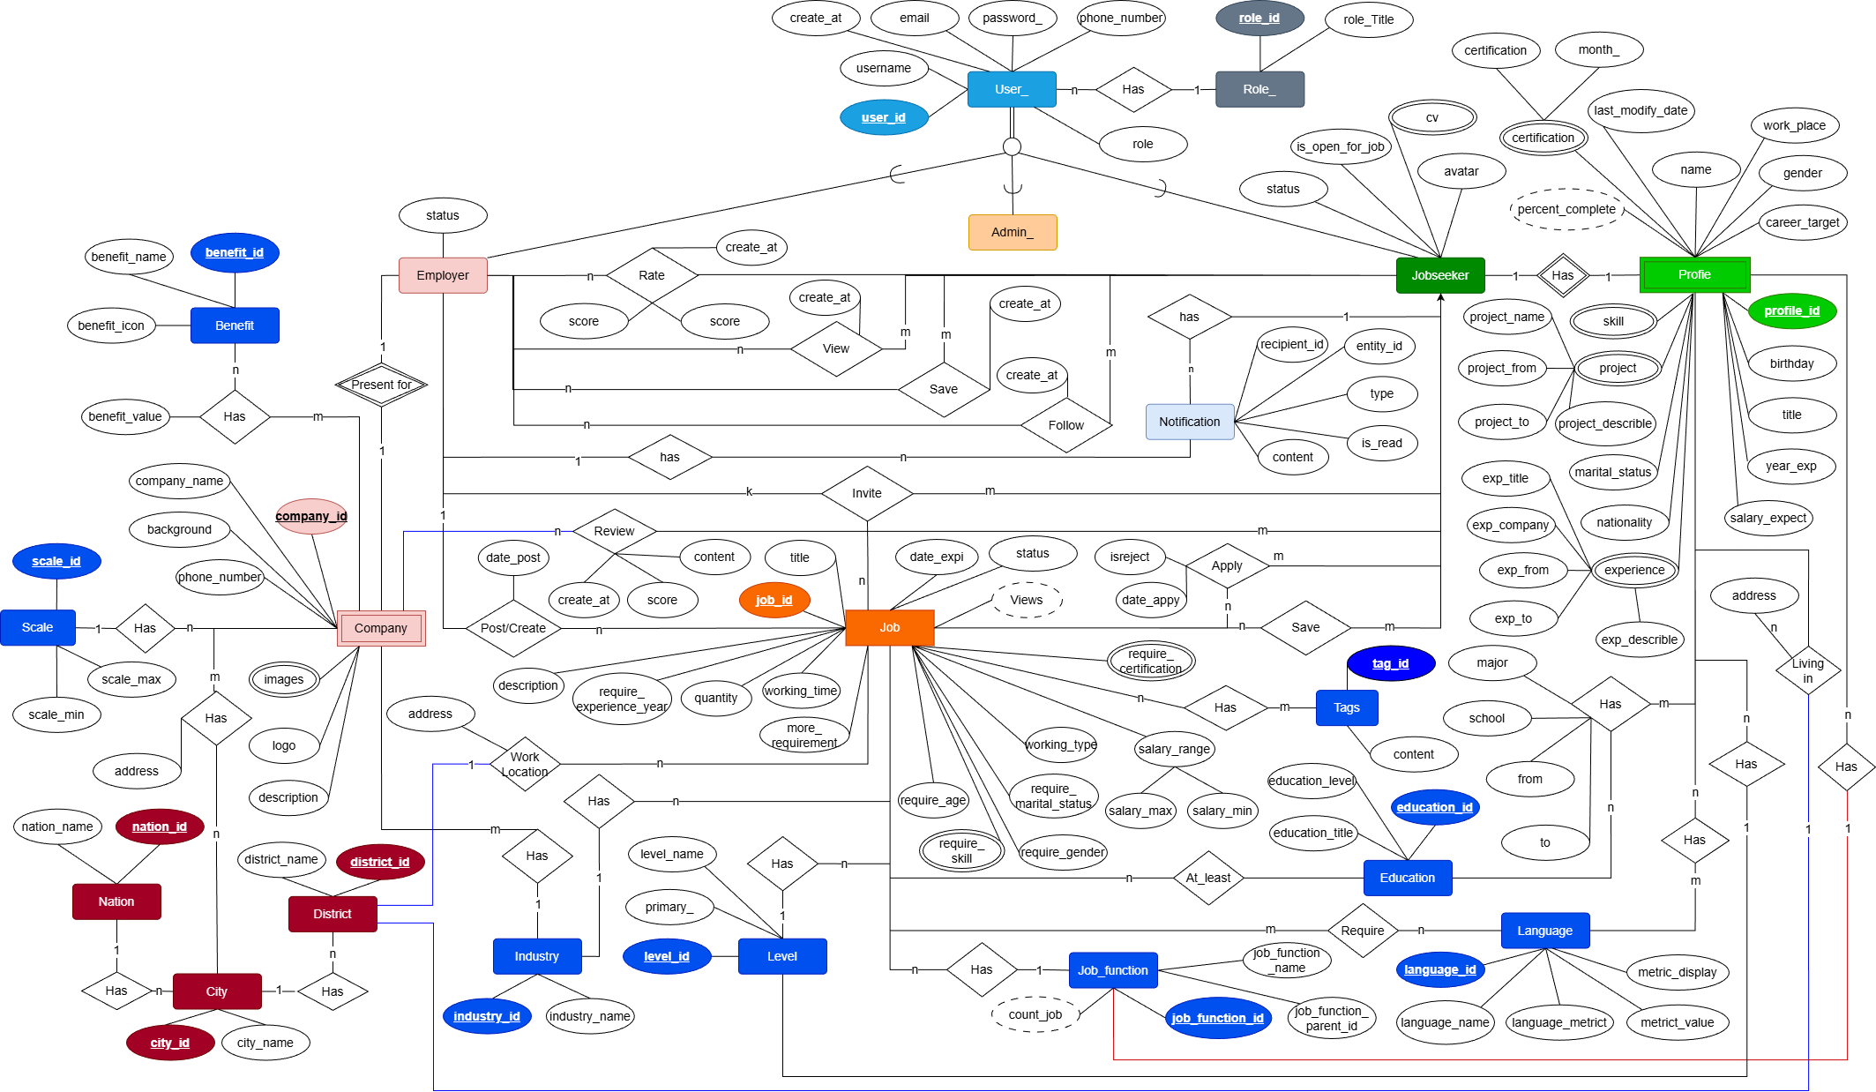
4. THIẾT KẾ HỆ THỐNG
Cơ sở dữ liệu

Slide 19
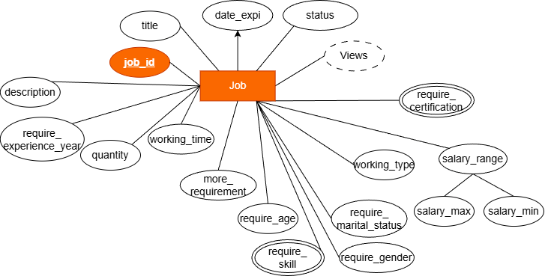
4. THIẾT KẾ HỆ THỐNG
Cơ sở dữ liệu – Thực thể Job

Slide 20
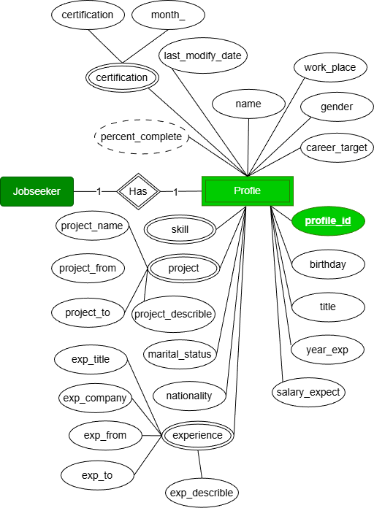
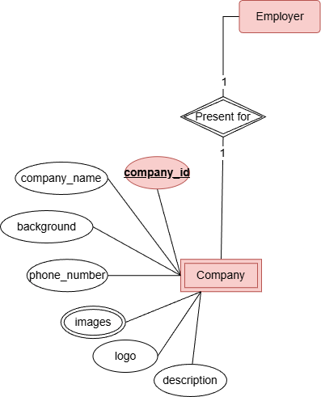
4. THIẾT KẾ HỆ THỐNG
Cơ sở dữ liệu
Thực thể Company – Thực thể Profile

Slide 21
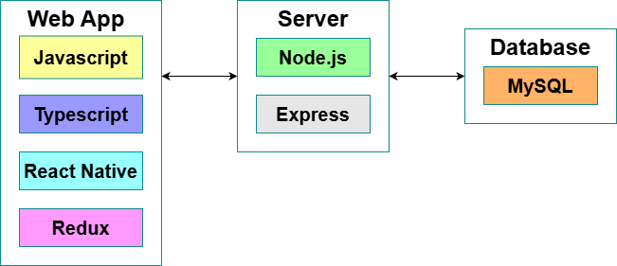
5. HIỆN THỰC HỆ THỐNG
Sơ đồ công nghệ cho toàn hệ thống

Slide 22
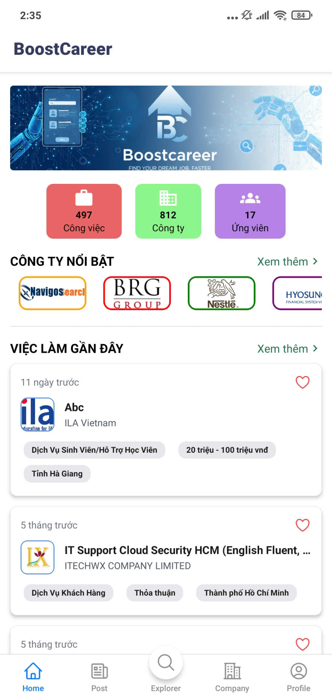
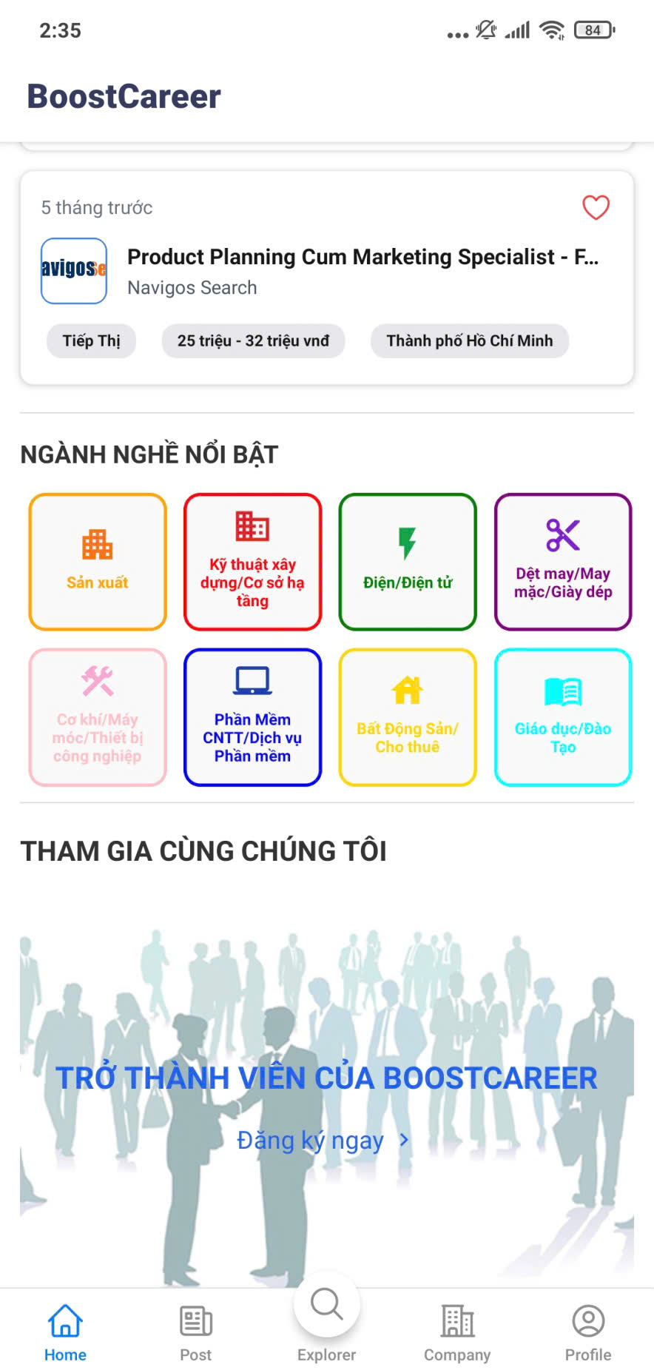
5. HIỆN THỰC HỆ THỐNG
Trang chủ

Slide 23
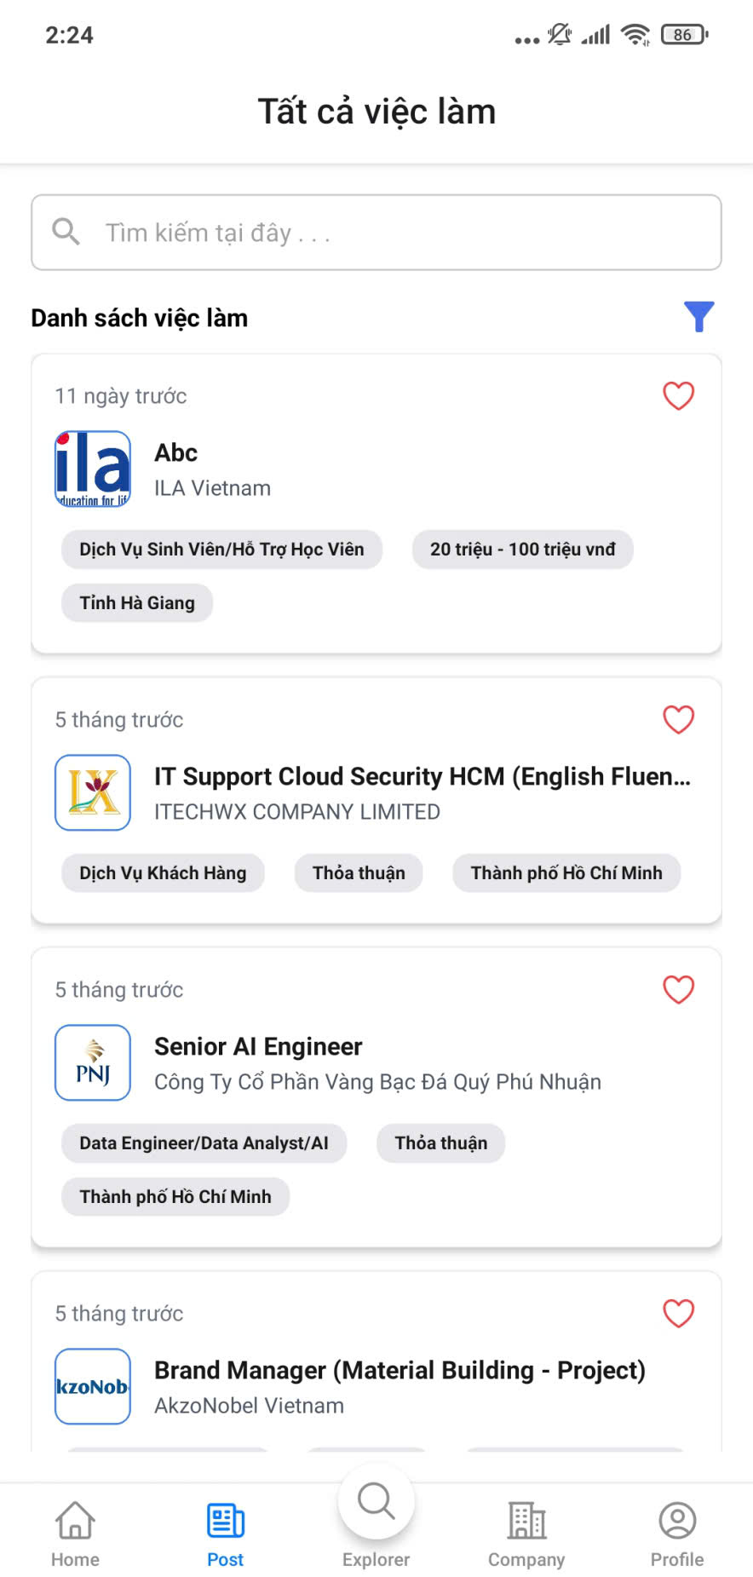
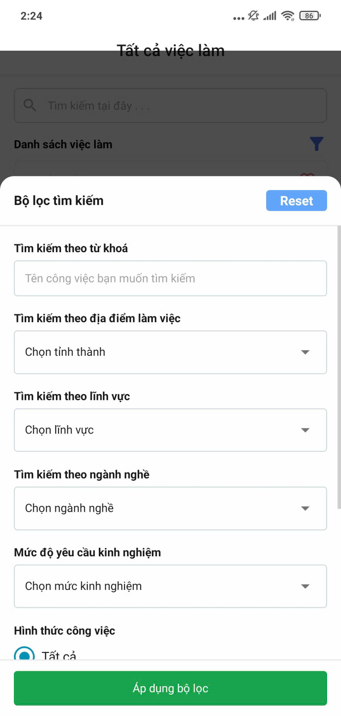
5. HIỆN THỰC HỆ THỐNG
Danh sách việc làm

Slide 24
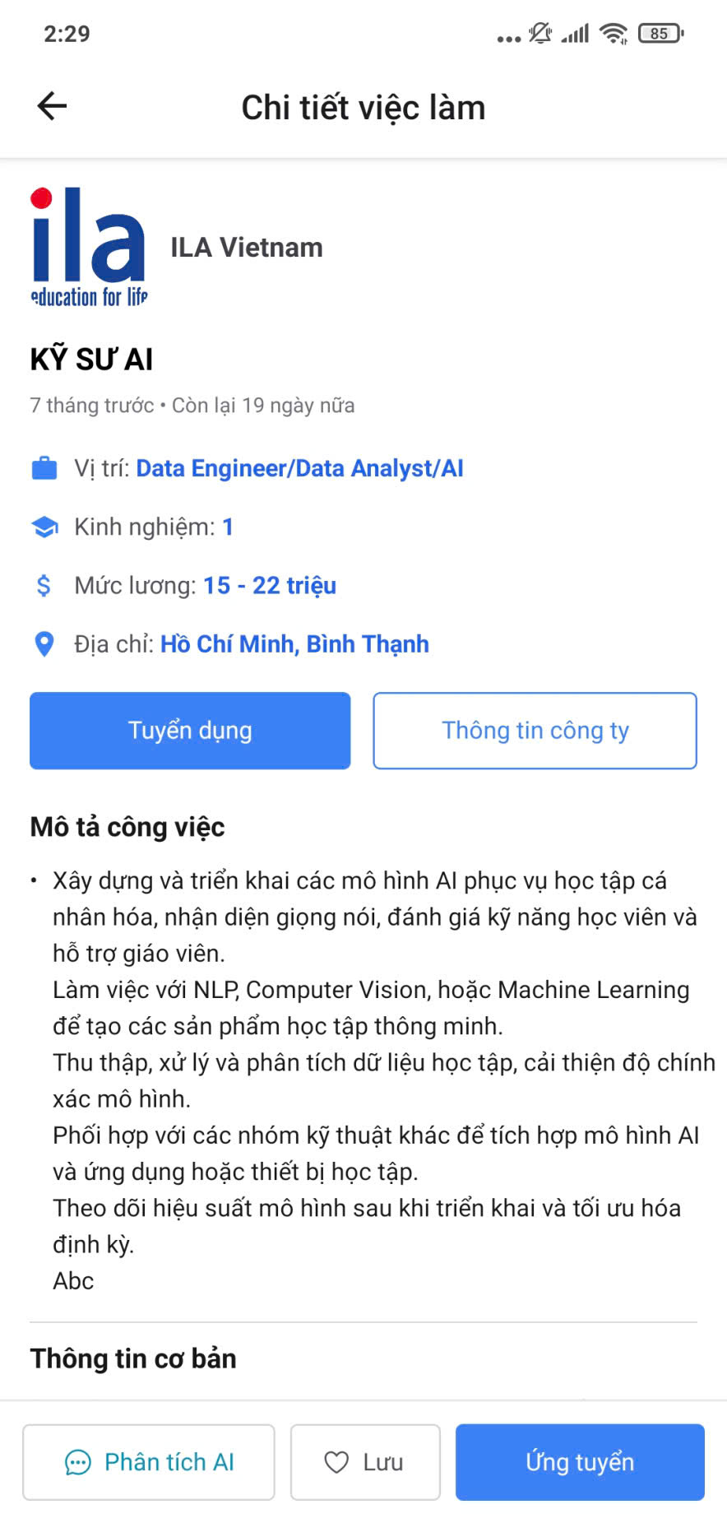
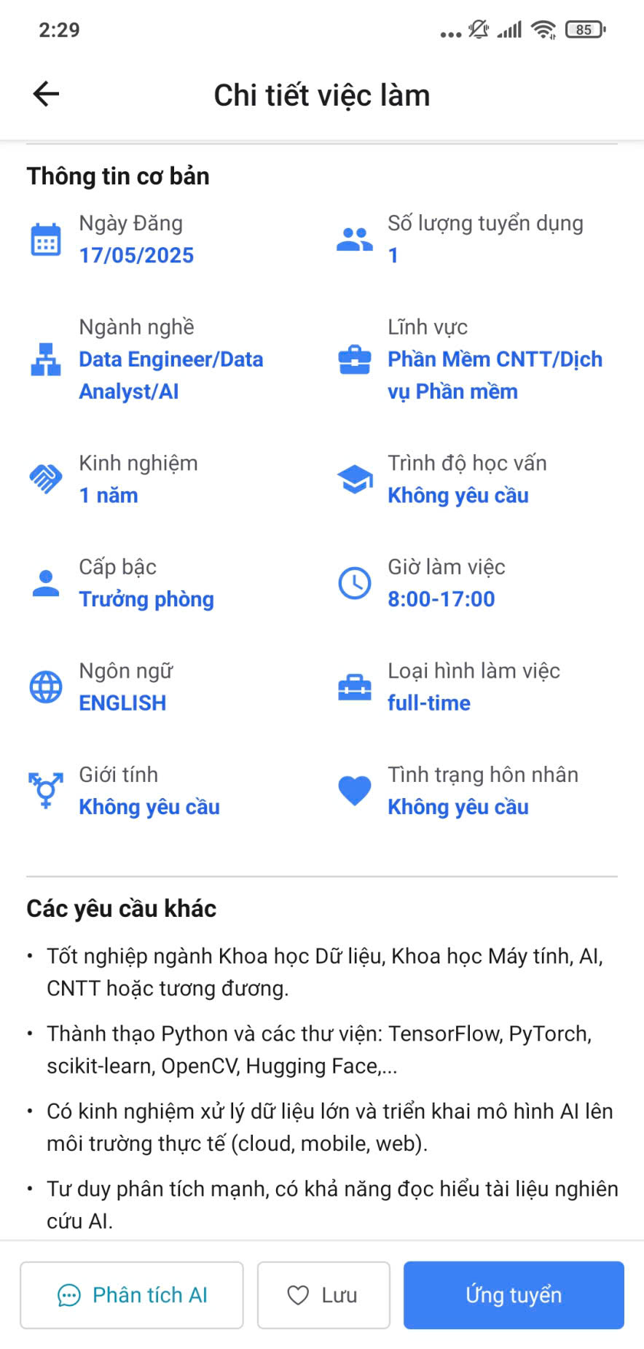
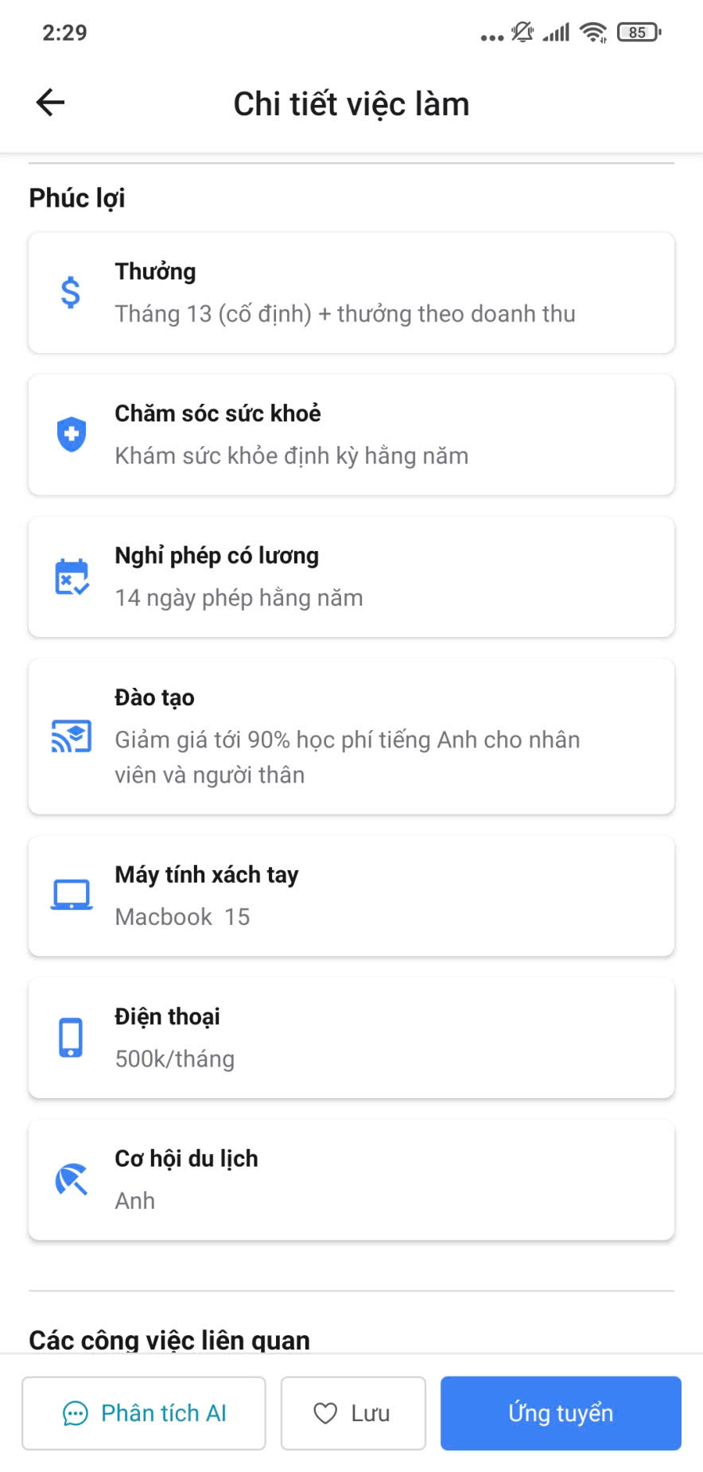
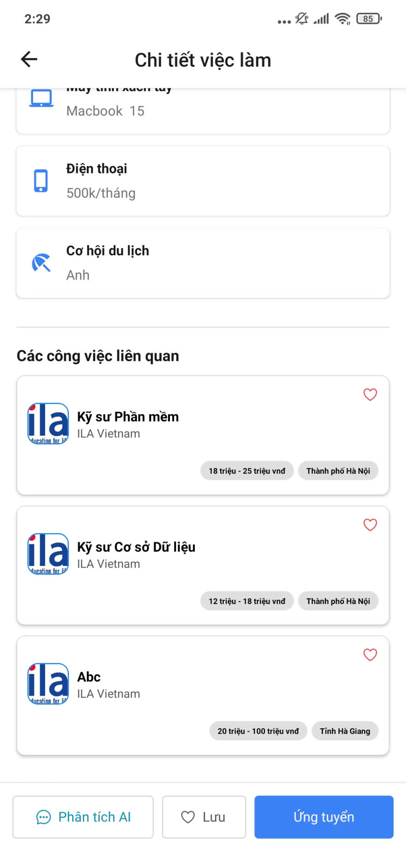
5. HIỆN THỰC HỆ THỐNG
Chi tiết việc làm

Slide 25
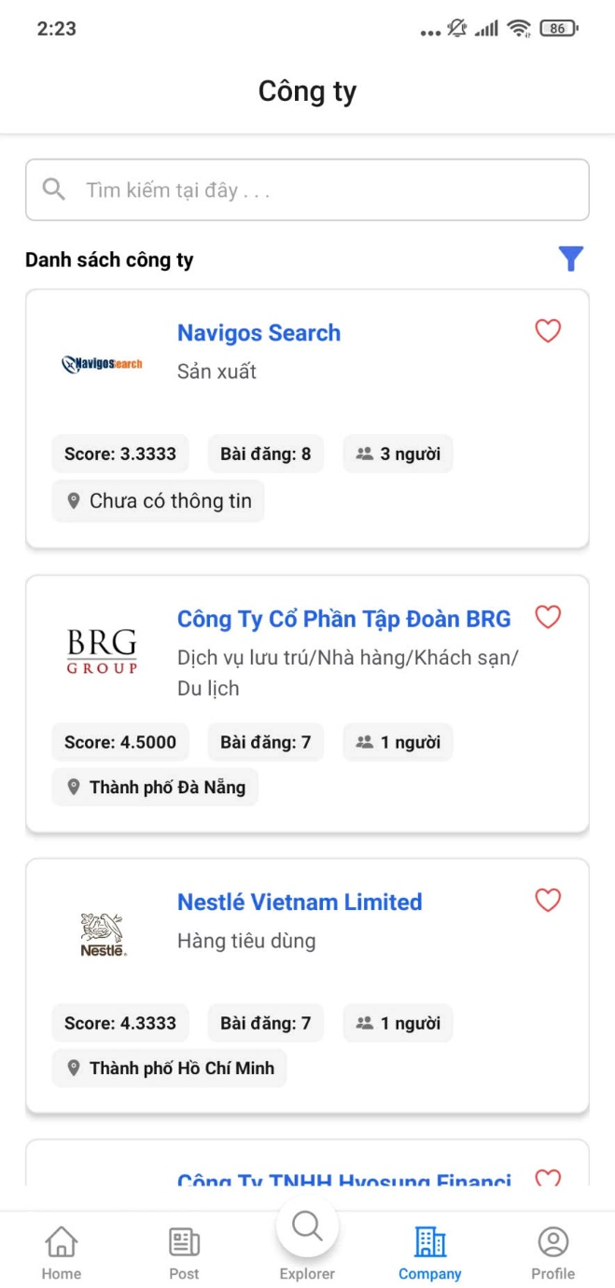
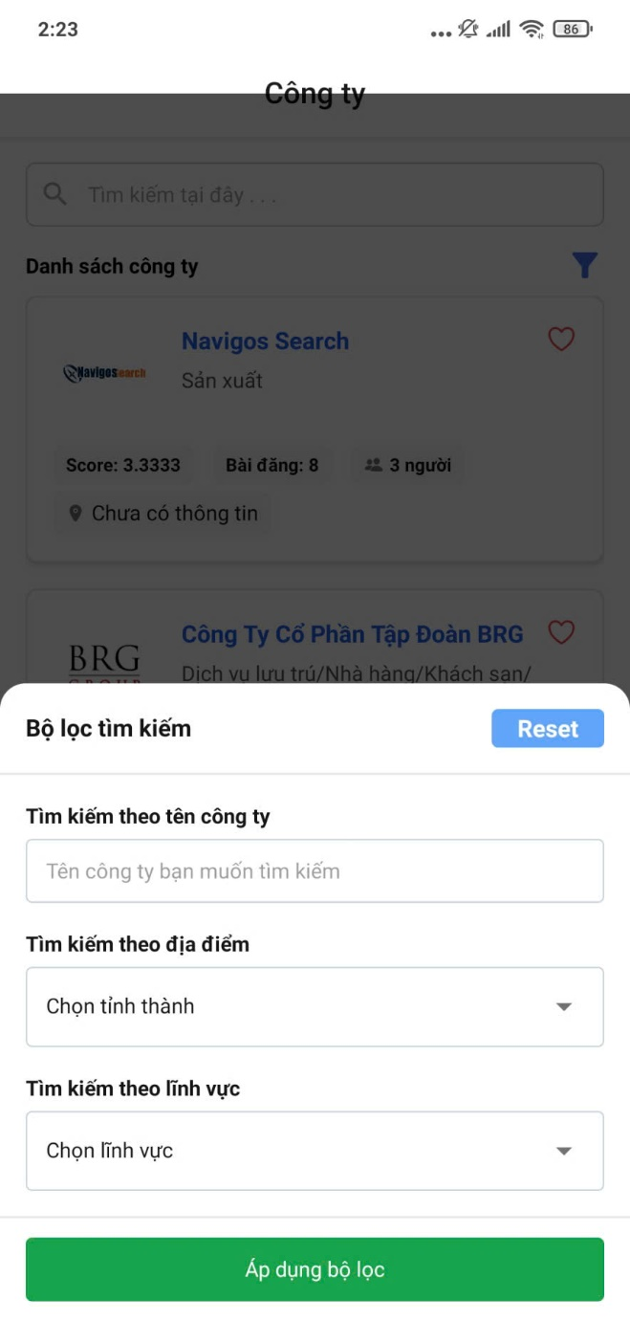
5. HIỆN THỰC HỆ THỐNG
Danh sách công ty

Slide 26
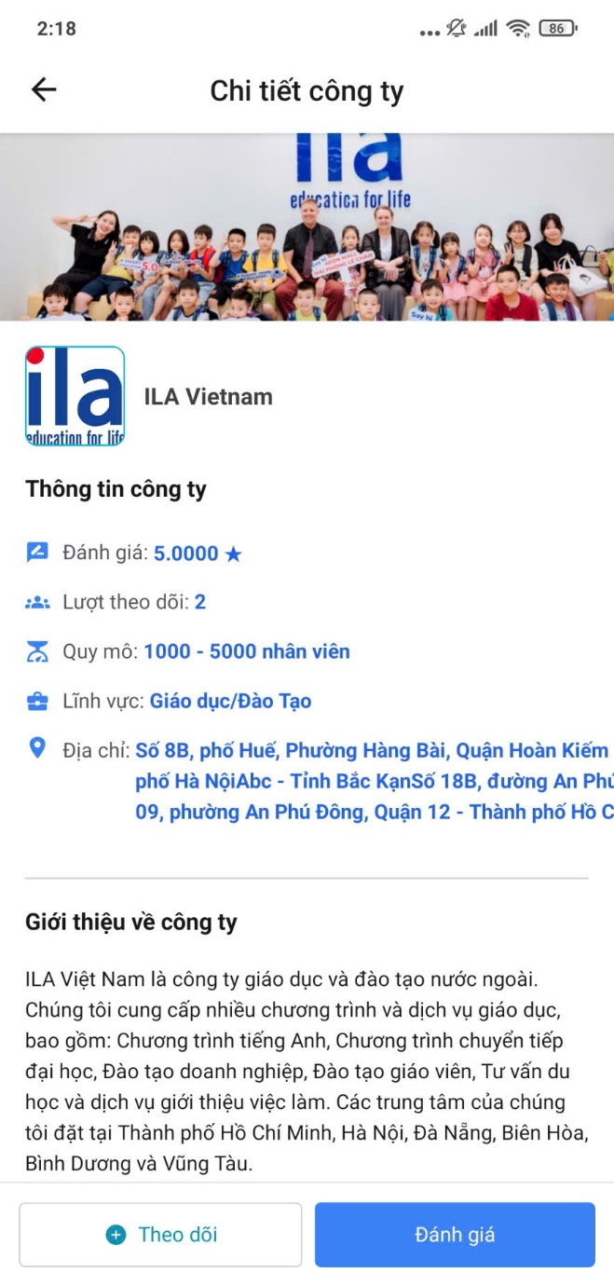
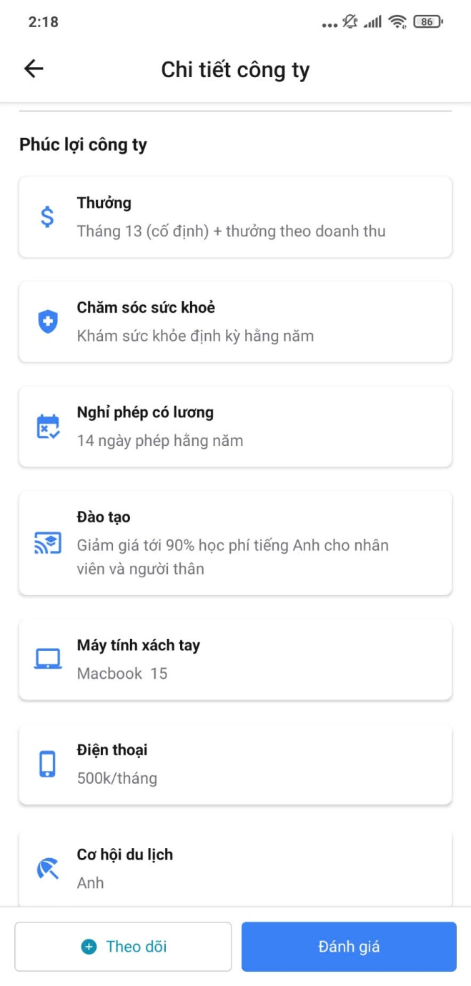
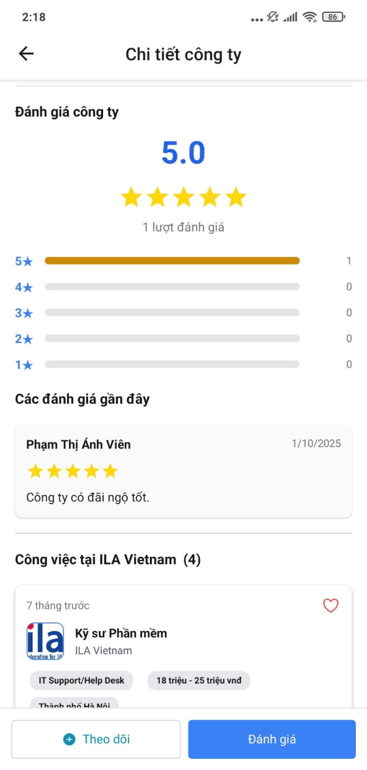
5. HIỆN THỰC HỆ THỐNG
Thông tin công ty

Slide 27
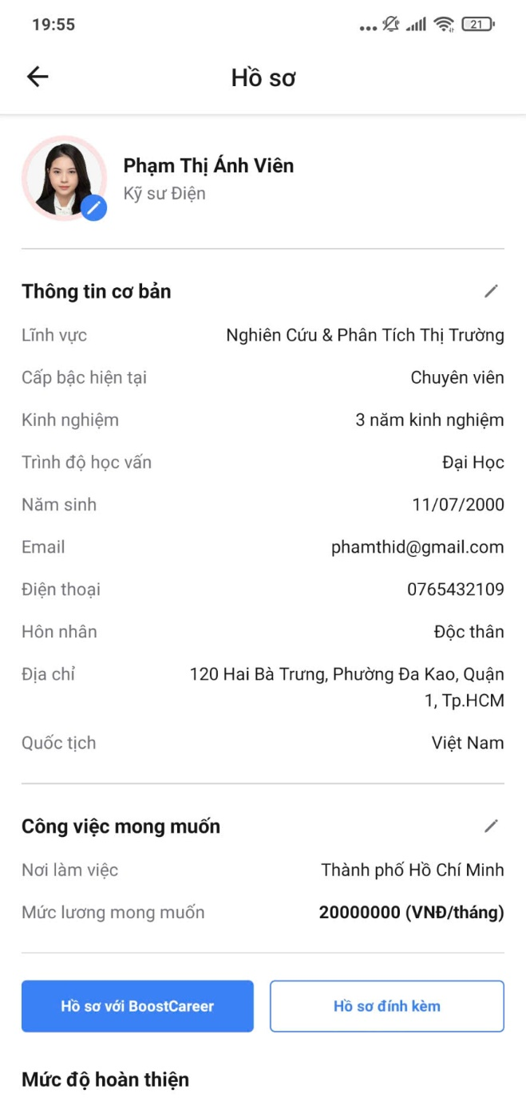
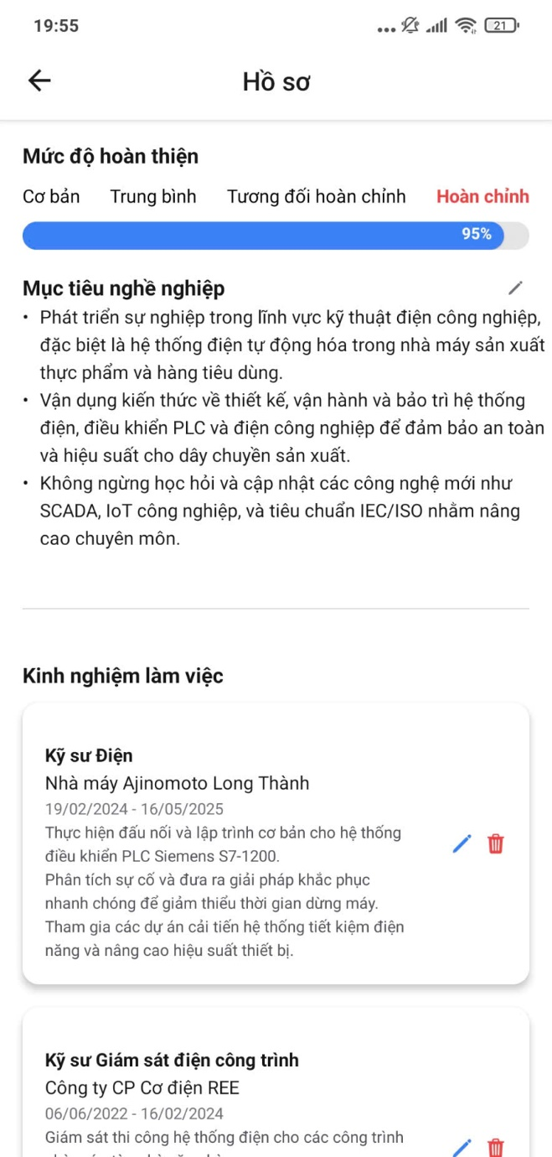
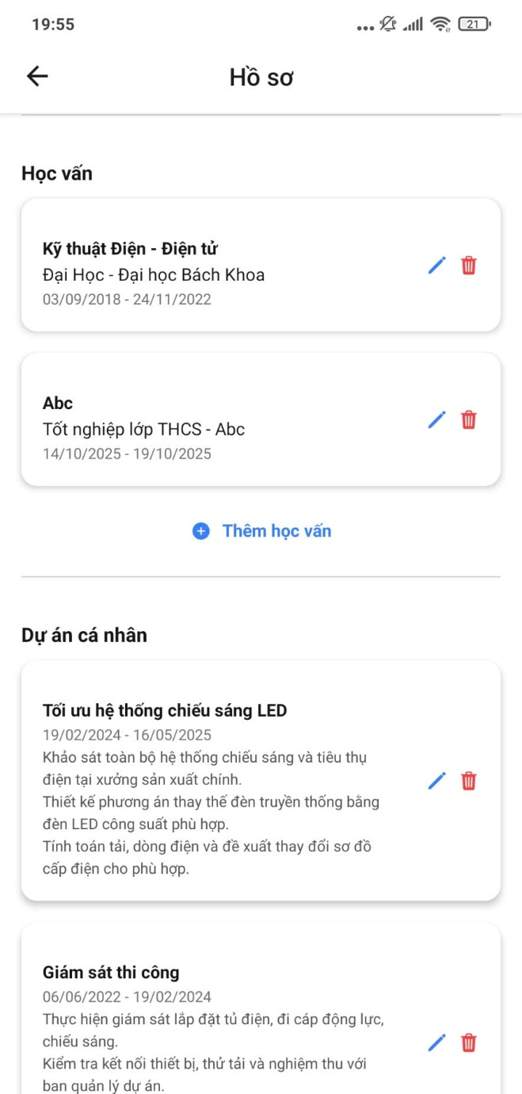
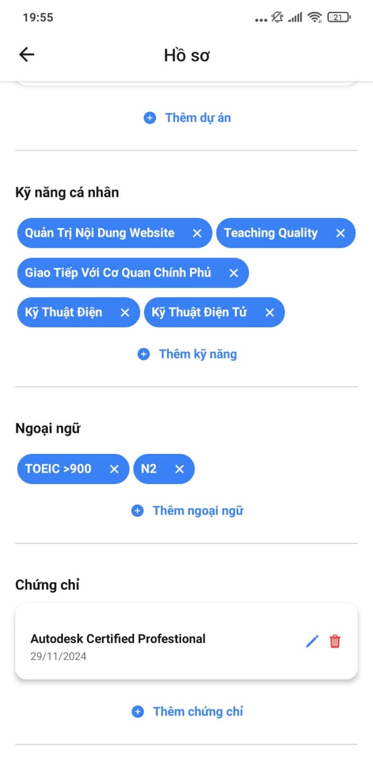
5. HIỆN THỰC HỆ THỐNG
Hồ sơ cá nhân (Người tìm việc)

Slide 28
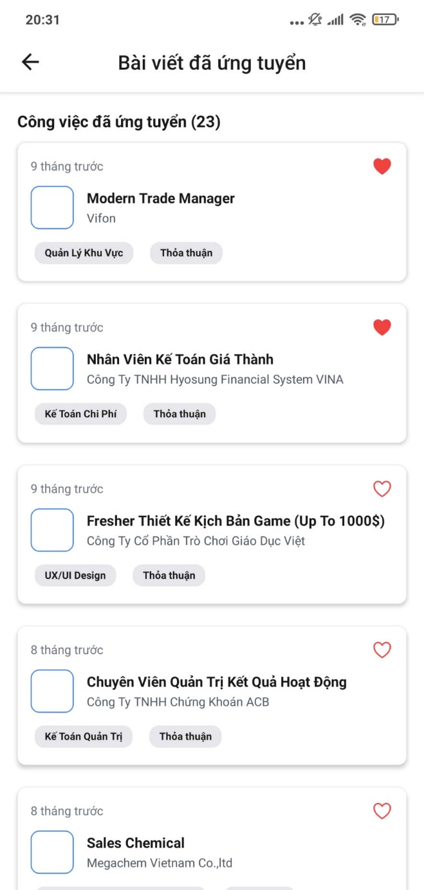
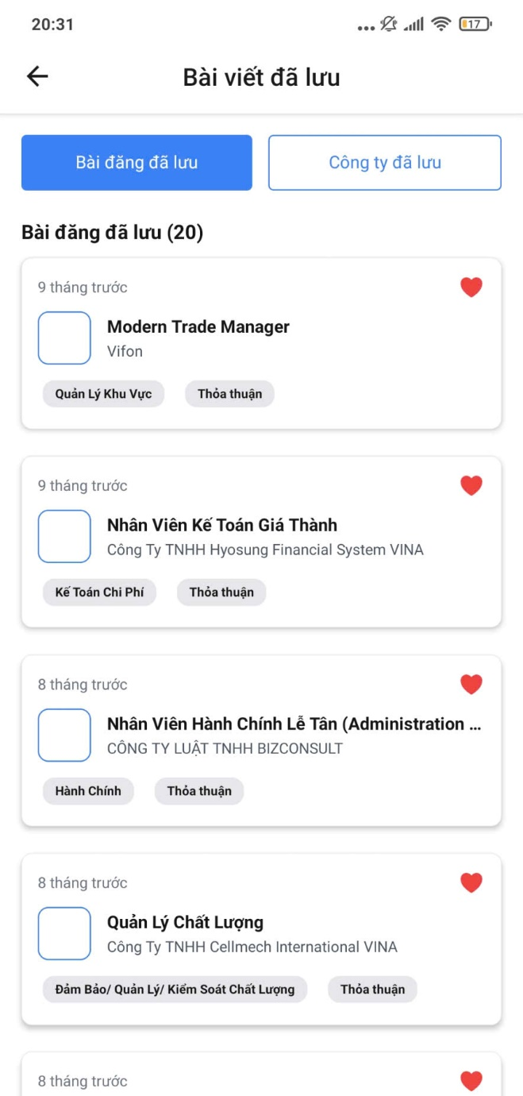
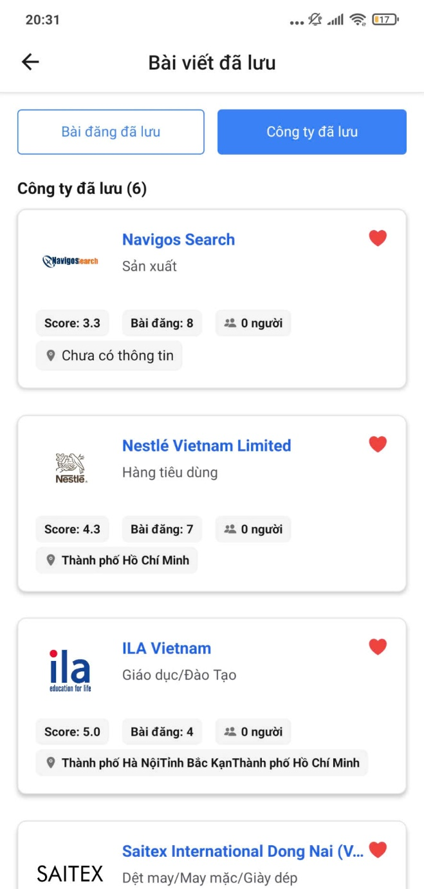
5. HIỆN THỰC HỆ THỐNG
Công việc đã ứng tuyển, đã lưu, công ty đã lưu (Người tìm việc)

Slide 29
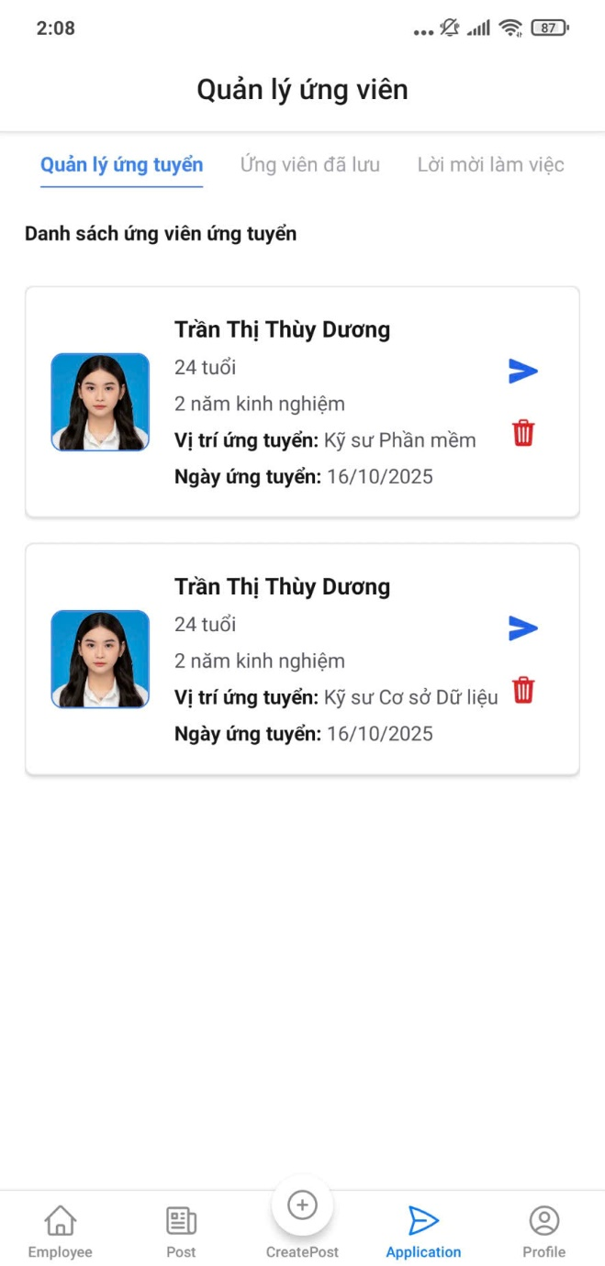
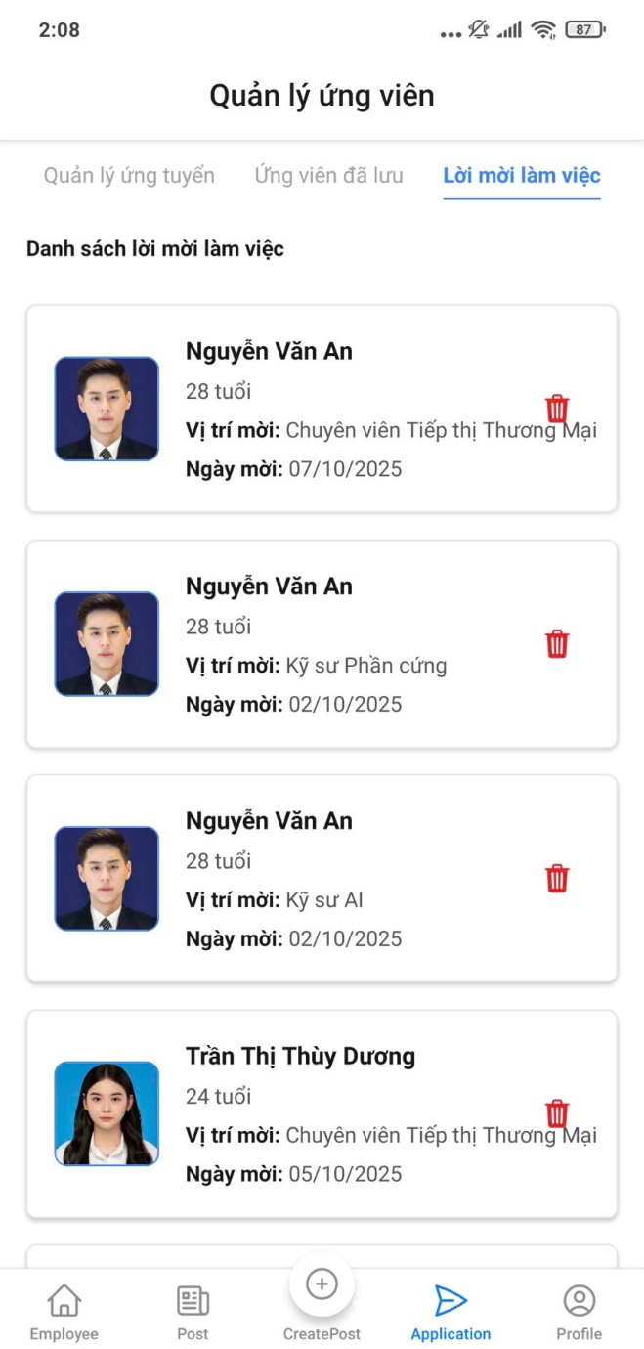
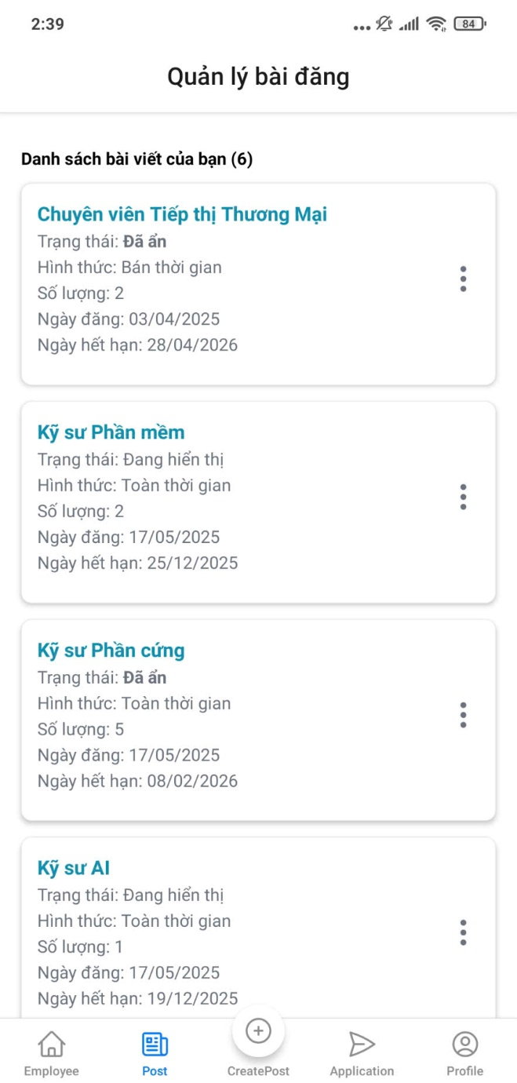
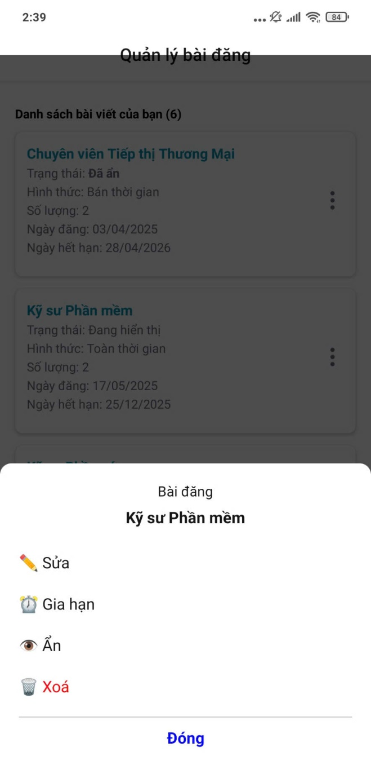
5. HIỆN THỰC HỆ THỐNG
Các chức năng quản lý ứng viên, bài viết (Nhà tuyển dụng)

Slide 30
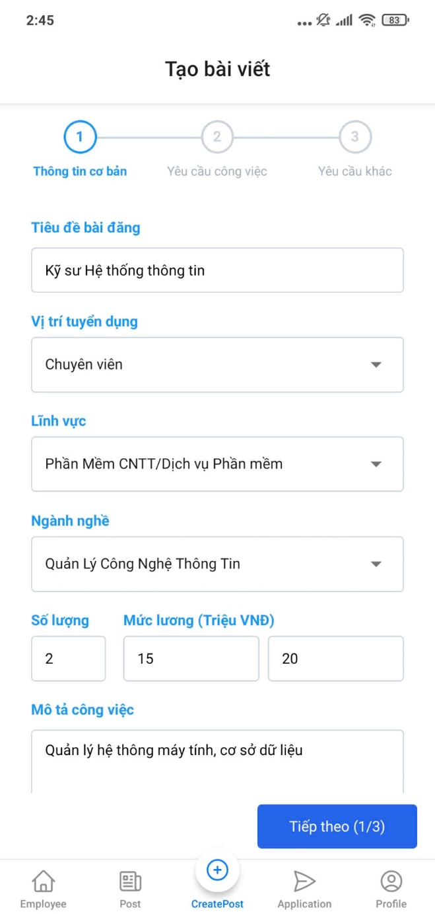
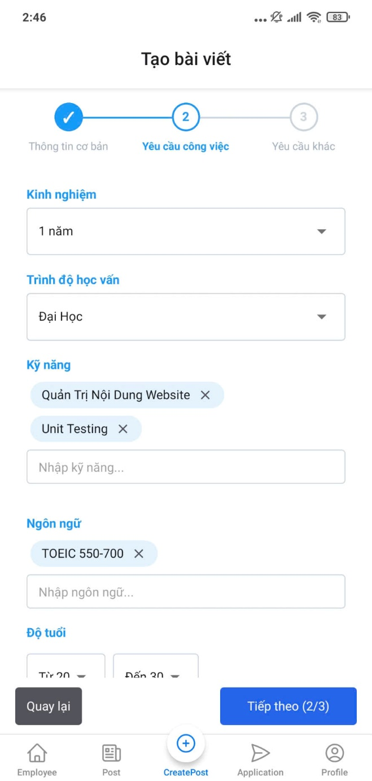
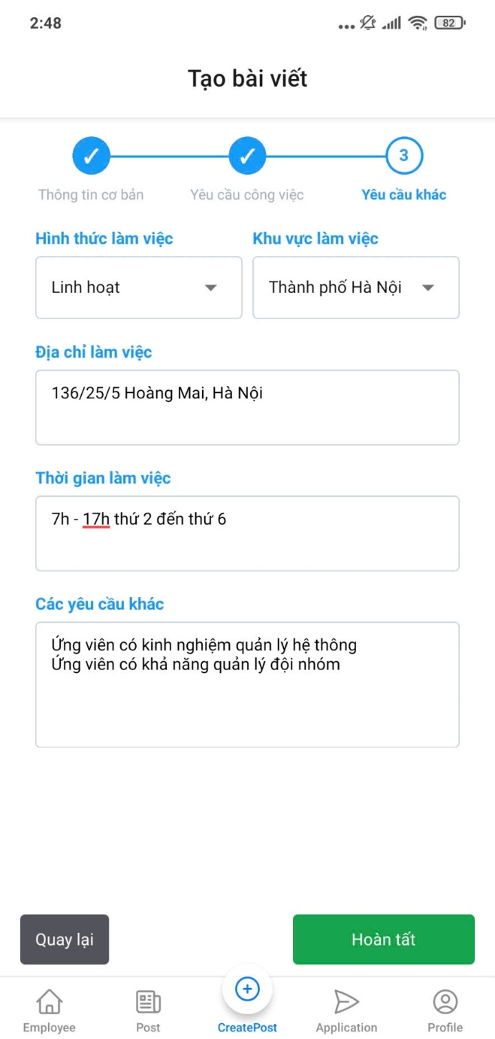
5. HIỆN THỰC HỆ THỐNG
Đăng tin tuyển dụng (Nhà tuyển dụng)

Slide 31
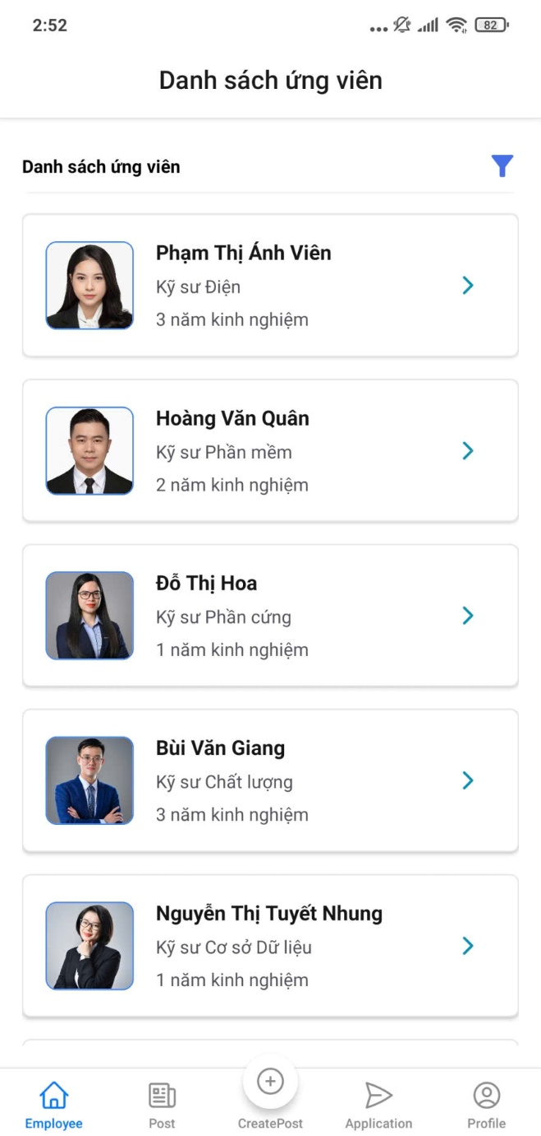
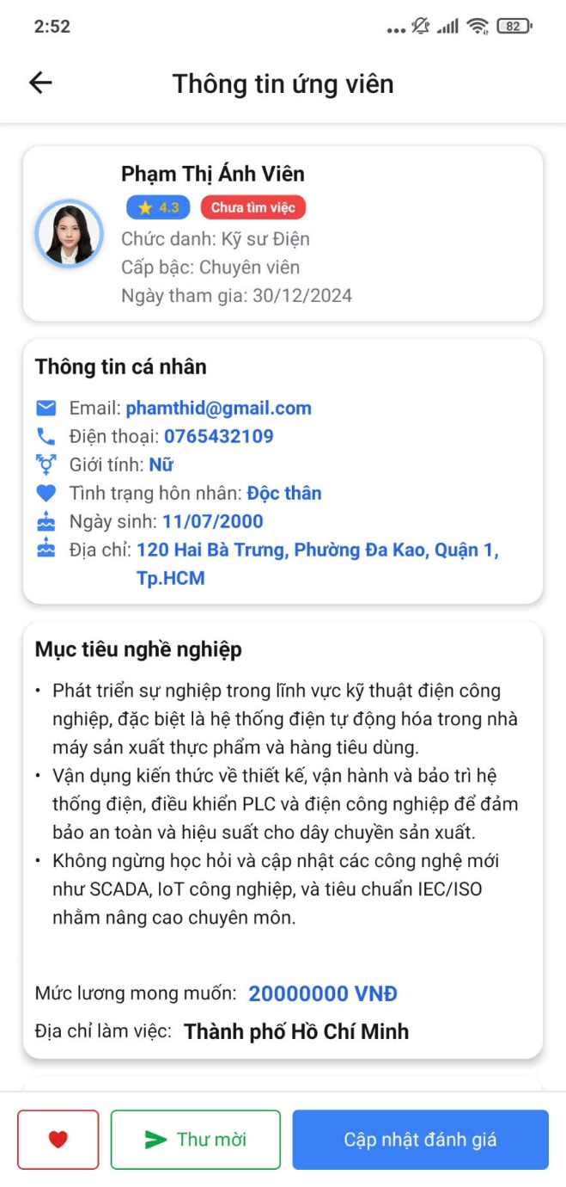
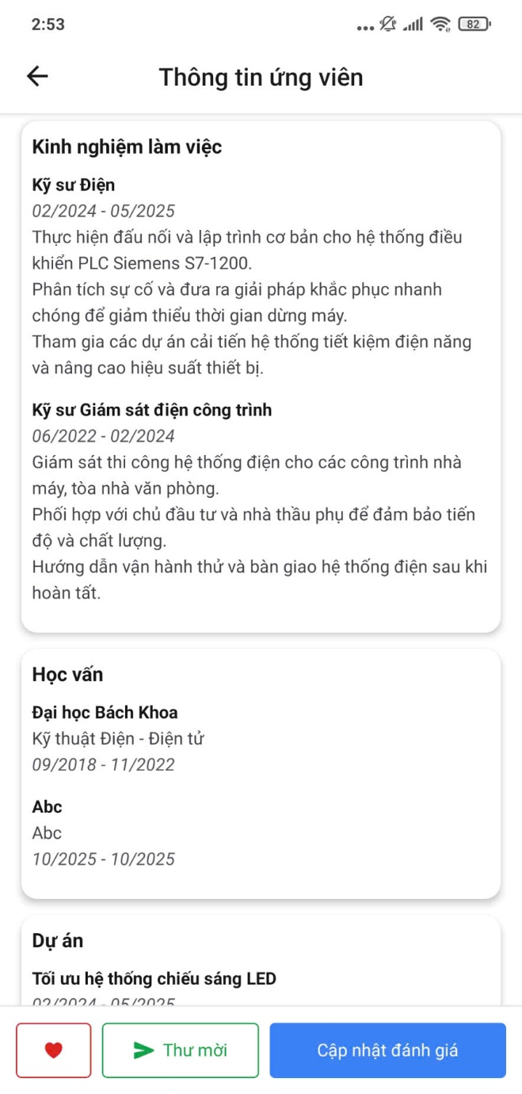
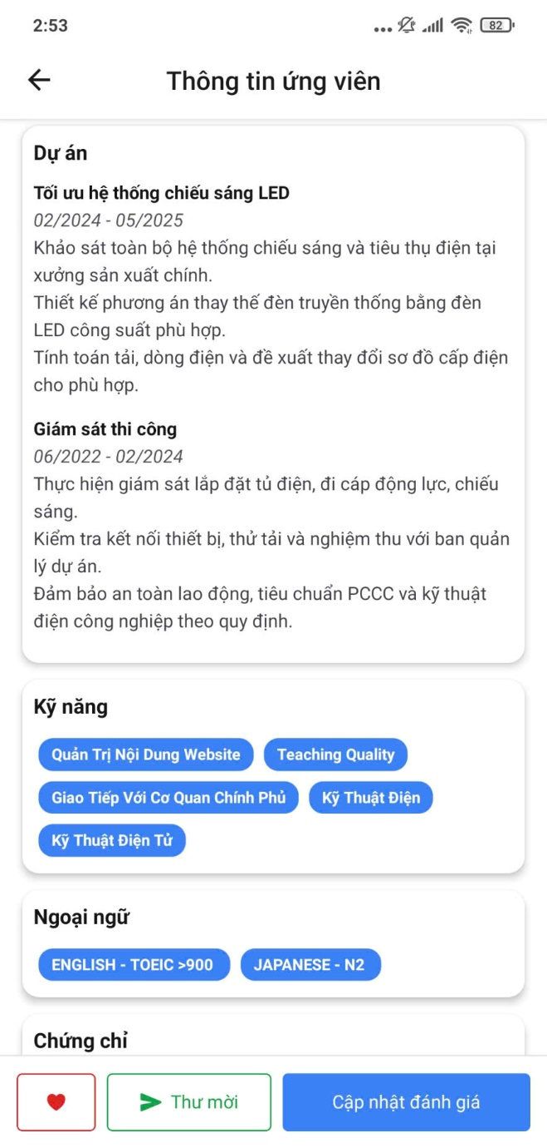
5. HIỆN THỰC HỆ THỐNG
Danh sách ứng viên, chi tiết ứng viên (Nhà tuyển dụng)

Slide 32


6. TÍNH NĂNG AI CỦA HỆ THỐNG
Gợi ý công việc phù hợp

Slide 33




6. TÍNH NĂNG AI CỦA HỆ THỐNG
Câu hỏi trắc nghiệm AI

Slide 34
7. KIỂM THỬ HỆ THỐNG
Kiểm thử backend (Jest)
Nhóm API cho Đăng nhập / Đăng ký
Kiểm thử Backend: cho 5 nhóm API chính
Nhóm Auth (2 API)
Nhóm Guest (8 API)
Nhóm Employer (22 API)
Nhóm Jobseeker (19 API)
Nhóm Category (13 API)
Tốc độ phản hồi trung bình: 31.86ms
Phản hồi chậm nhất (đăng ký tài khoản): 163ms
Phản hồi của các API lấy chi tiết chậm hơn so với các API khác.
Nhóm API cho Guest (Khách)
Nhóm API cho Employer (Nhà tuyển dụng)
5
Nhóm API cho Jobseeker (Người tìm việc)
Nhóm API cho Category (Danh mục)

Slide 35


7. KIỂM THỬ HỆ THỐNG
Kiểm thử backend – Nhóm Guest
Kiểm thử nhóm Guest: Tiến hành kiểm thử thành công 17 test trên 8 API
Tốc độ phản hồi trung bình: 57.71ms
Phản hồi chậm nhất (Lấy chi tiết bài đăng): 158ms

Slide 36




7. KIỂM THỬ HỆ THỐNG
Kiểm thử backend – Nhóm Employer
Kiểm thử nhóm Employer: Tiến hành kiểm thử thành công 71 test trên 22 API
Tốc độ phản hồi trung bình: 16.06ms
Phản hồi chậm nhất (Tìm kiếm ứng viên): 83ms

Slide 37
7. KIỂM THỬ HỆ THỐNG
Kiểm thử backend – Nhóm Jobseeker
Kiểm thử nhóm Jobseeker: Tiến hành kiểm thử thành công 57 test trên 19 API
Tốc độ phản hồi trung bình: 18.79ms
Phản hồi chậm nhất (Lấy thông tin cơ bản người dùng): 80ms

Slide 38


7. KIỂM THỬ HỆ THỐNG
Kiểm thử frontend (Manual Testing)
Kiểm thử fontend: Kiểm thử thủ công
Tiến hành kiểm thử thủ công 52 testcase dựa trên chức năng của các nhóm người dùng và đạt được kết quả dự kiến.

Slide 39

8. TRIỂN KHAI HỆ THỐNG TRÊN AWS
Sử dụng dịch vụ máy chủ EC2 và dịch vụ đám mây S3.
Thiết lập kết nối SSH: Cấu hình key pair để truy cập SSH an toàn, đồng thời mở
các cổng cần thiết bao gồm:
+ Cổng 22 (SSH)
+ Cổng 80 (HTTP)
+ Cổng 443 (HTTPS)
+ Cổng 3306 (MySQL)
+ Cổng ứng dụng backend 4000
Triển khai và quản lý máy chủ backend bằng pm2

Slide 40
9. KẾT LUẬN
Kết quả đạt được:
Phân tích được các yêu cầu chức năng và phi chức năng cần có của hệ thống.
Xây dựng được các lược đồ cần thiết cho hệ thống.
Lựa chọn và thiết kế kiến trúc phù hợp cho hệ thống.
Hiện thực thành công các chức năng cốt lõi của nền tảng.
Qua các bài kiểm thử, hệ thống đạt được độ ổn định và phản hồi đúng như kỳ vọng.
Triển khai hệ thống thành công trên AWS.
Hướng phát triển:
Tích hợp thêm chức năng thanh toán, cũng như thêm một số tính năng AI vào hệ thống nhằm Phân tích hồ sơ ứng viên, Dự báo mức lương và Gợi ý kỹ năng. Từ đó, nền tảng này sẽ giúp nâng cao trải nghiệm người dùng và tối ưu hóa quy trình tuyển dụng trong tương lai.

Slide 41
TÀI LIỆU THAM KHẢO
[1] https://www.mpi.gov.vn/portal/Pages/2024-7-1/INFOGRAPHIC-Tinh-hinh-thi-truong-lao-dong-viec-lamgigzi0.aspx (truy cập lần cuối: 22:34 ngày 30/04/2025)
[2] https://dcca.org.vn/bao-cao-ve-ky-thuat-so-viet-nam-2024 (truy cập lần cuối: 22:34
ngày 30/04/2025)
[3] Software Engineering 10th Edition by Ian Sommerville
[4] Fundamentals of Database Systems 7th Edition by Ramez Elmasri, Shamkant B.
Navathe
[5] Systems Analysis and Design 10th Edition by Kenneth E. Kendall, Julie E. Kendall
[6] https://reactnative.dev/
[7] https://nodejs.org/en/learn/getting-started/introduction-to-nodejs
[8] https://redux.js.org/introduction/getting-started
[9] https://dev.mysql.com/doc/

Slide 42

CẢM ƠN HỘI ĐỒNG ĐÃ LẮNG NGHE

Slide 43


TÁC DỤNG VIỆC CACHE
Gọi model khi
chưa có cache
Lưu cache nhằm mục đích: - Giảm chi phí sử dụng AI - Giảm thời gian xử lý của backend (phản hồi nhanh hơn)
Truy xuất
từ cache
Test cho tạo câu hỏi trắc nghiệm

Slide 44



MỘT SỐ LỖI KHI NHẬP TEXT VÀO AI REQUIREMENTS
Text nhập vào dài hơn giới hạn input đầu vào của model (65.353 token) => sẽ báo lỗi
=> Xử lý giới hạn ký tự nhập vào ở frontend đối với text nhập, và kiểm tra độ dài text ở backend đối với file (chưa xử lý)
Text nhập vào quá ngắn
Model không xử lý được
Text nhập vào, model xử lý và
trả về “Đầu vào không phải là mô tả công việc (JD)”

Slide 45
CHỨC NĂNG GỢI Ý CÔNG VIỆC BẰNG AI
Ý tưởng trên lý thuyết:
Mỗi công việc và mỗi người dùng sẽ có 1 vector embedding riêng, và sẽ được cập nhật mỗi khi người dùng thay đổi thông tin profile hoặc nhà tuyển dụng thay đổi thông tin công việc.
Khi người dùng chọn vào chức năng đó, hệ thống sẽ xử lý consine similarity các vector embedding thông tin người dùng và thông tin công việc (được cập nhật sau mỗi lần thay đổi thông tin), và trả về kết quả tương đồng nhất.
Hiện thực tại ứng dụng: - Các vector embbeding thông tin công việc đã được embedding sẵn và lưu trong database. (vì vậy khi cập nhật thông tin công việc vector embbeding vẫn giữ trường thông tin cũ) - Khi người dùng chọn vào chức năng,hệ thống sẽ lấy vector embedding thông tin tại thời điểm đó, và consine similarity với các vector embbeding thông tin công việc có sẵn.
=> Nhược điểm: không có trường embedding trong jobs và profile, chỉ có bảng embbeding cho từng công việc. => Mục đích: tránh việc gọi API AI quá nhiều sau mỗi lần cập nhật => giảm chi phí (quy mô Đồ án môn học)

Slide 46
CHỨC NĂNG GỢI Ý CÔNG VIỆC BẰNG AI
Embbeding: chuyển dữ liệu thành vector
+ Tìm kiếm ngữ nghĩa thay vì tìm kiếm tuần tự ( cosine similarity) – trả đc về kết quả thay vì có thể null như tìm kiếm bằng keyword
+ Tăng tốc (tìm kiếm theo cụm)
+ Chatbox (rag)

Slide 47




Test dữ liệu match với công việc (khoảng 90%)
Kết quả tương đồng cosine similarity 83/100 điểm

Slide 48



Test dữ liệu match với công việc (không liên quan bất kì trường nào)
Báo lỗi phân tích dữ liệu (Model AI không phân tích được)

Slide 49



Test dữ liệu match với công việc (chỉ 1 thông tin liên quan)
Kết quả tương đồng cosine similarity 68/100

